Slide 1
解決緩存問題-cmd設置說明
定磐科技-開發部-洪正峻

Slide 2
檔案
_changeJsCssVersionNo_start.bat
cmd
_changeJsCssVersionNo.ps1
powerShell

Slide 3
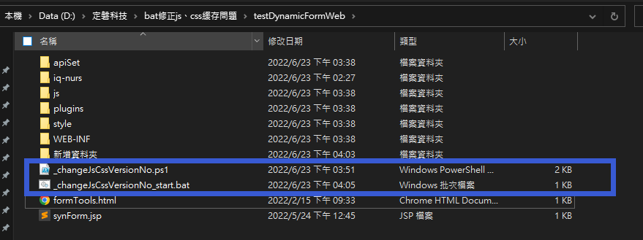
使用方式
將兩個檔案貼至根目錄後，執行bat檔即可

Slide 4
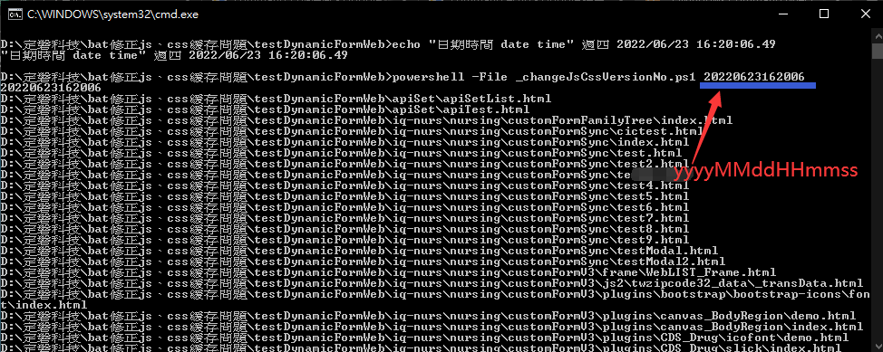
正常執行畫面-1
開頭有顯示正確的時間，此時間將會replace到各檔案的 ? csSvnVersion=yyyyMMddHHmmss

Slide 5
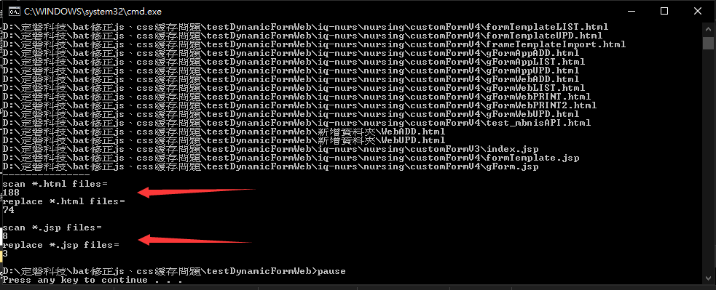
正常執行畫面-2
末尾有顯示 scan / replace 的檔案數量

Slide 6
當主機不允許BAT執行ps1時
開啟PowerShell，執行下列指令
Set-ExecutionPolicy RemoteSigned

Slide 7
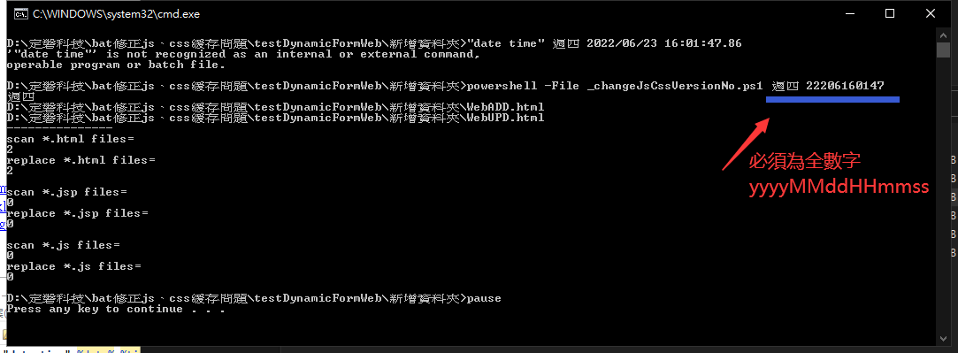
"異常" 執行畫面 – 日期格式有問題

Slide 8
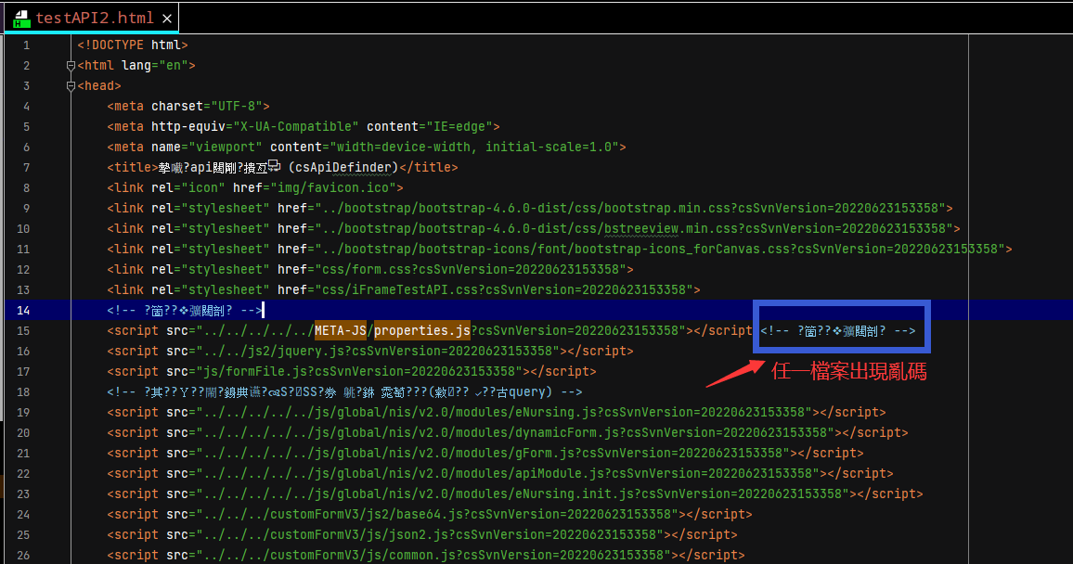
"異常" 執行結果 – 亂碼

Slide 9
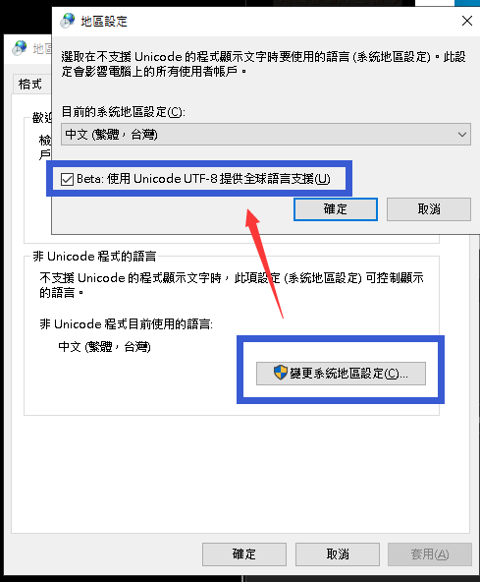
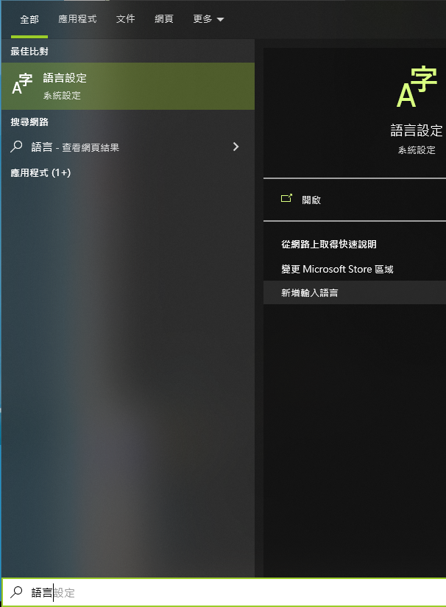
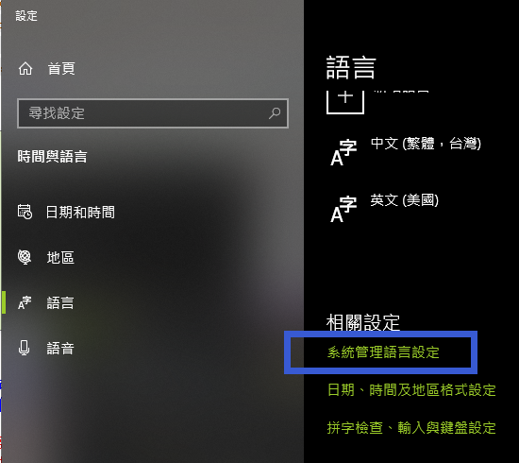
環境設置
系統語言必須指定URF8
搜尋 語言 > 系統管理語言設定 > 變更系統地區設定 > 勾選UTF-8

